Slide 1
基于肺癌的DNA甲基化数据谱的化疗药物敏感标记物挖掘技术
答辩人：邵骥腾
其他成员：任浩然 朱迁诚 杨睿
指导老师：张岩

Slide 2
01
进度汇报
目录
02
不足之处
CONTENTS
03
后期展望
04
经费使用

Slide 3
进度汇报：从前期到中期，我们做了什么？
01
02
03
DMGs的获得
Logistic Regression进一步筛选对药物敏感的基因
基因的功能探究

Slide 4
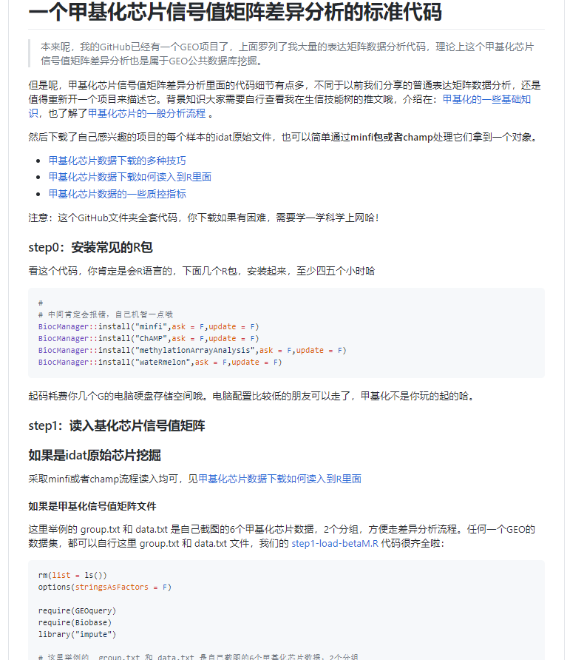
DMGs的获得
最开始是打算用R语言中的CHAMP包进行差异分析
事实上，如果用R语言进行差异分析的话，无论是GEO或是TCGA数据库，无论数据谱是RNA或是甲基化数据谱，目前，网上都已有大量现成代码。
在差异分析阶段，不同项目的操作模式大同小异。
但当我们按传统的套入模板代码，进行分析时，出现了如下问题：

Slide 5
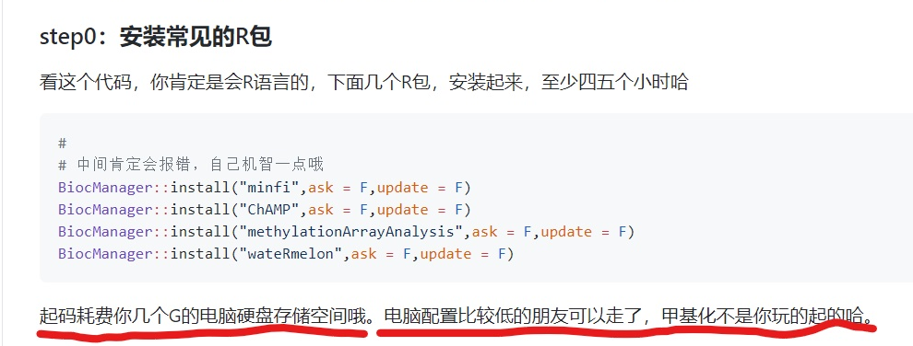
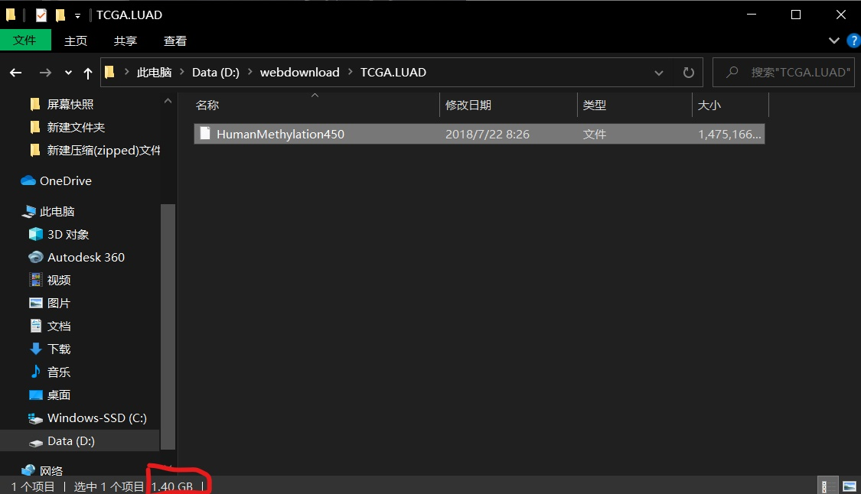
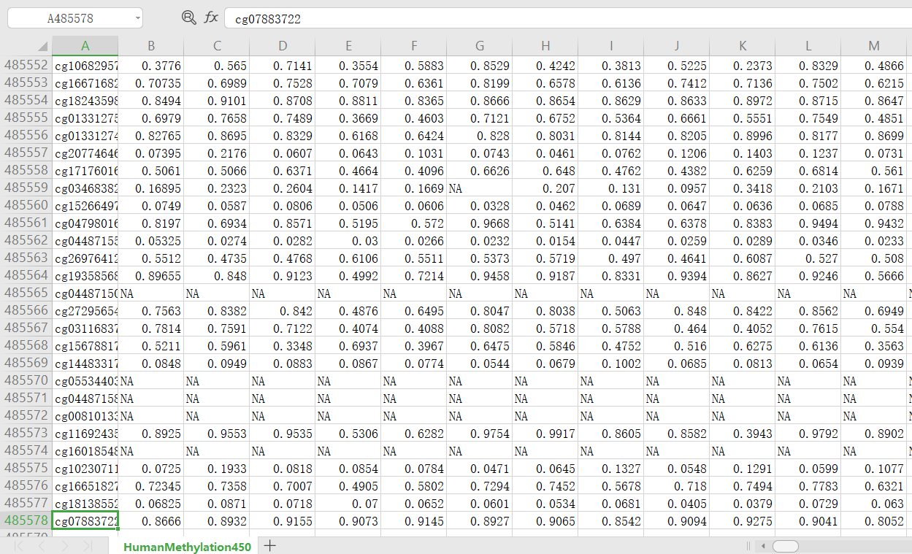
DMGs的获得
问题并非出自所安装R包太大，而是由于从UCSC Xena上下载的原始数据太大（1.4G)，光是导入数据就会让我们的R程序卡死。
多次尝试后仍然未能解决这一基本问题（可能确实是电脑配置不好），于是只好另辟蹊径

Slide 6

DMGs的获得
于是，我们发现了UALCAN
UALCAN是一个基于TCGA的在线分析网站，它的主要功能就是记载各种肿瘤的基因差异表达情况
由于数据是来自TCGA，因此，数据的准确性无可置疑
所以，我们直接从该网站上获得了我们需要的差异基因

Slide 7
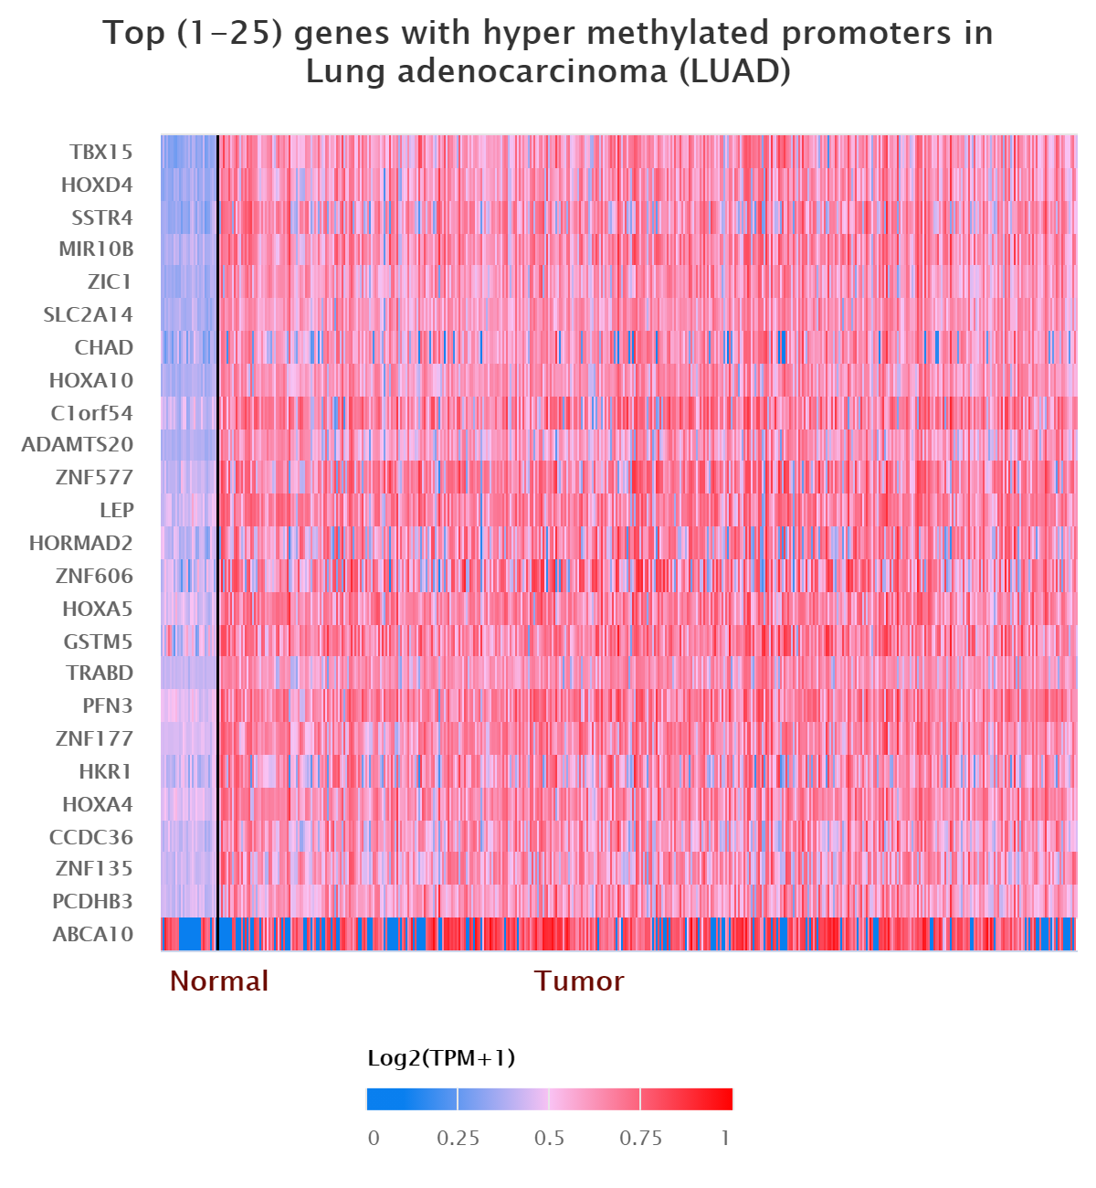
DMGs的获得
结果部分展示如右图：
最终，我们总共得到了60个DMGs。

Slide 8
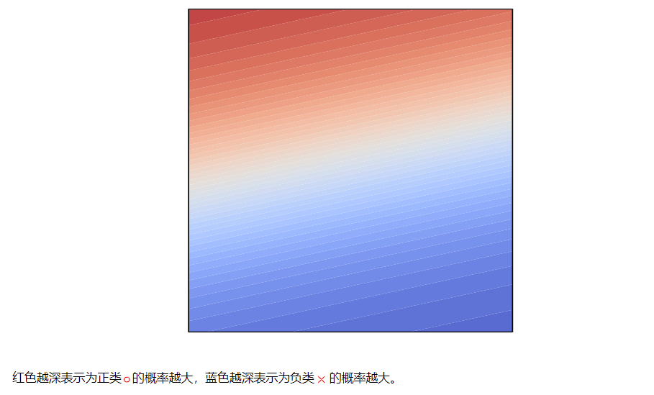
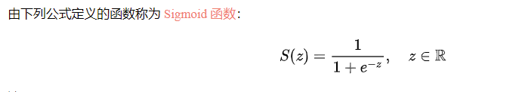
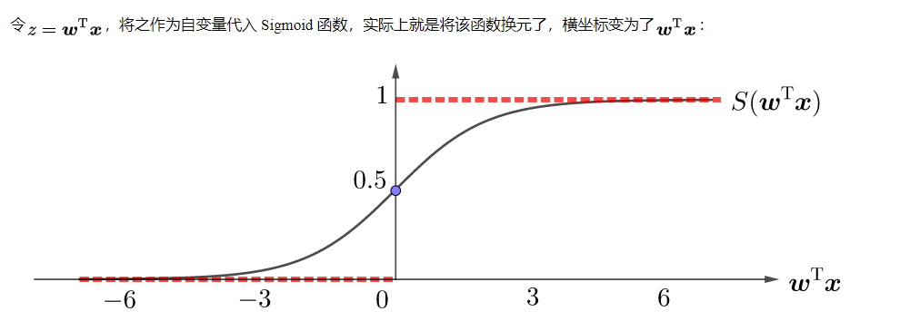
Logistic Regression
原理概述

Slide 9
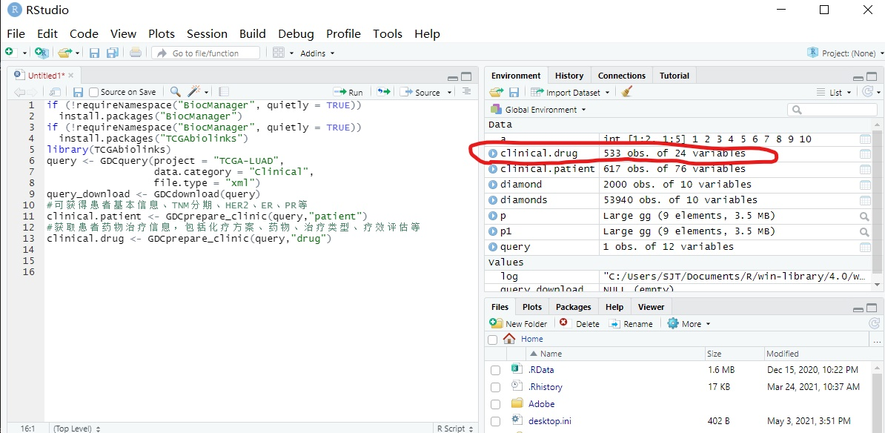
Logistic Regression
药物数据获取

Slide 10
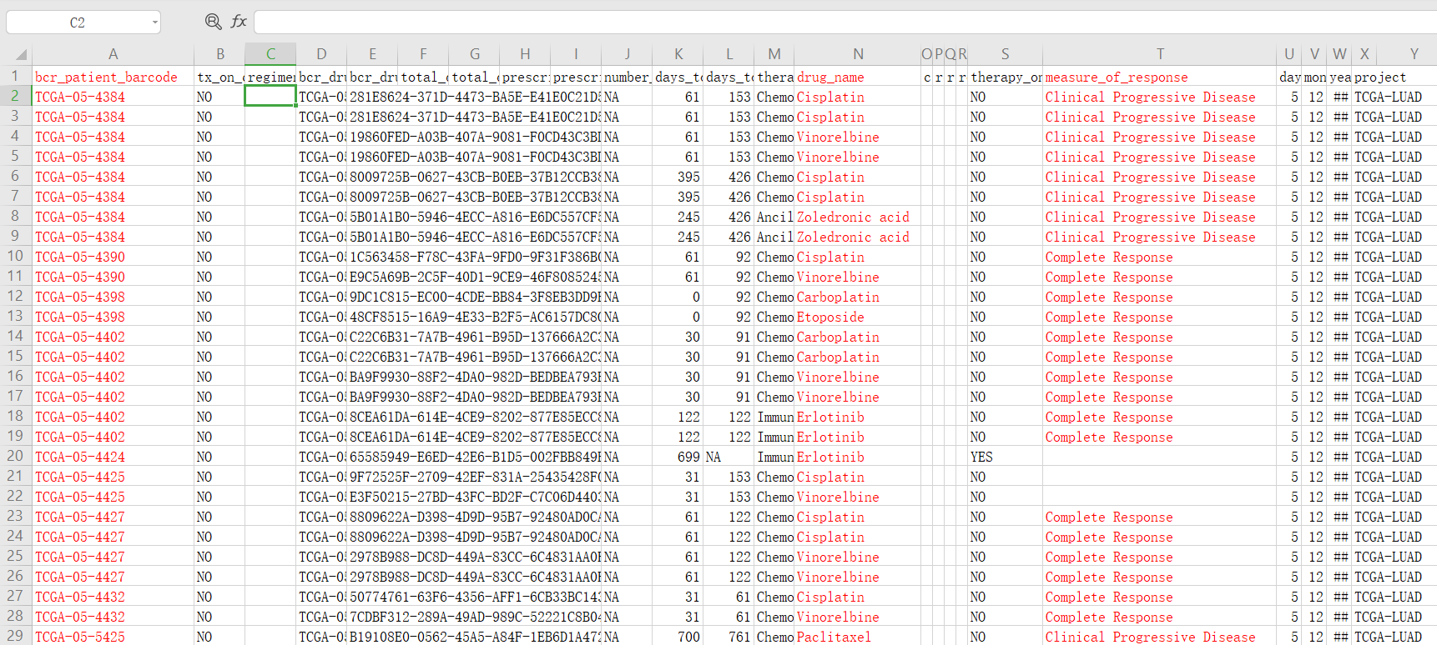
Logistic Regression
药物数据获取

Slide 11
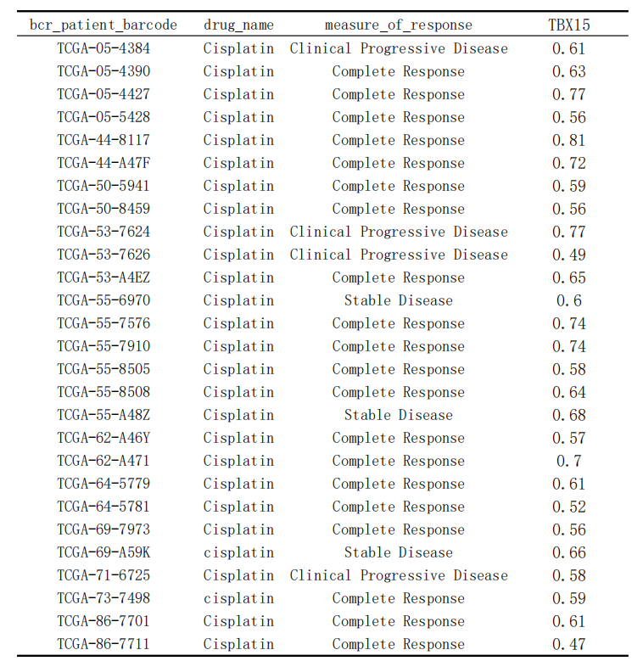
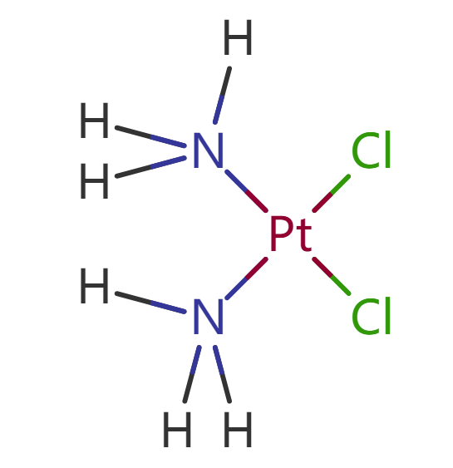
Logistic Regression
数据整理
右表仅为部分展示，对每一个基因，都有对应49个病人的甲基化值要记录（即右图实际上共49行），而每行的数据都由我们自己亲手录入
在这一过程中，我和其他三名组员共花了16个小时（团队协作），完成了60个基因在49个病人中的表达情况。
最终整理获得了总表：
顺铂

Slide 12
Logistic Regression
数据整理
Stable Disease：标为0
Clinical Progressive Disease：标为1
Complete Response：标为2

Slide 13
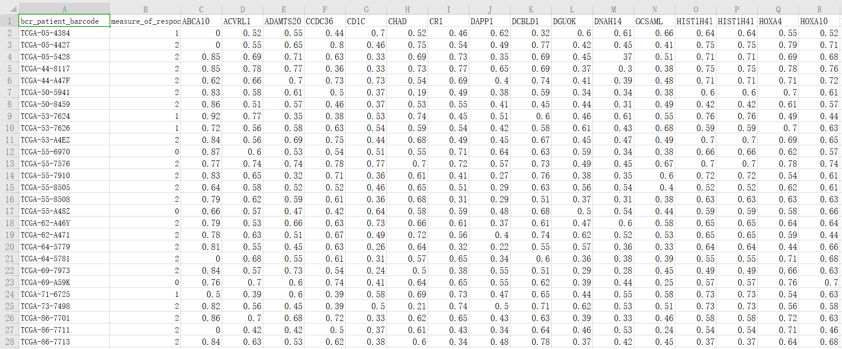
Logistic Regression
数据整理

Slide 14
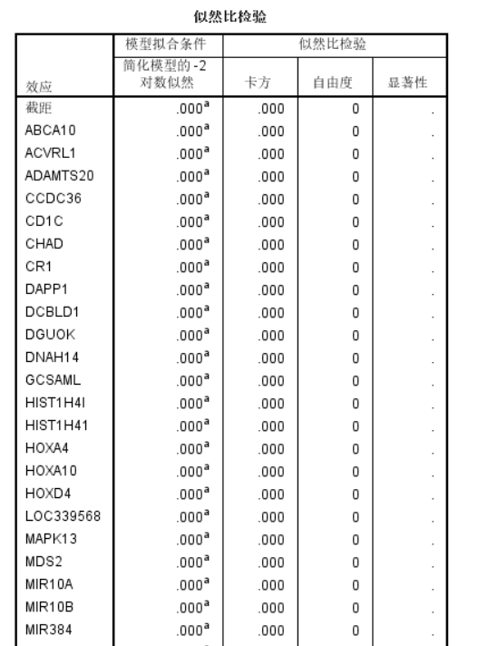
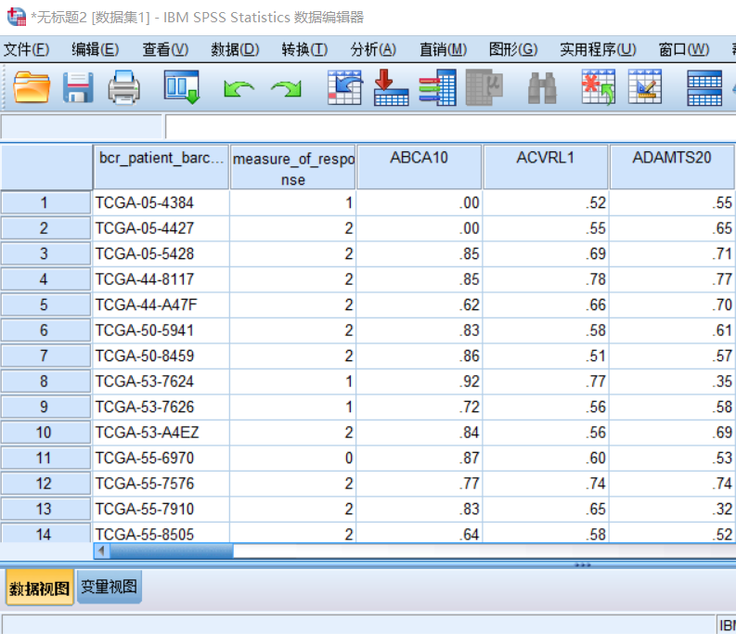
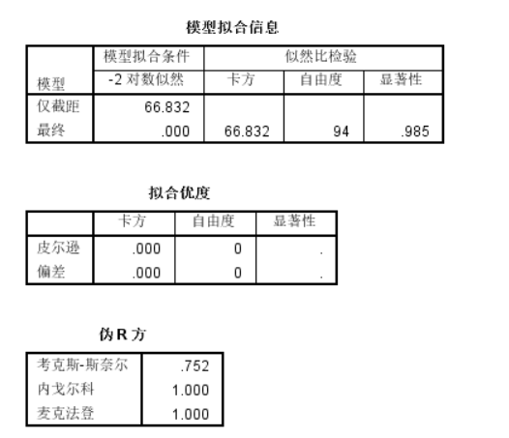
Logistic Regression
多元逻辑回归结果

Slide 15
Logistic Regression
失败原因分析
共49个病人：
病情稳定/0: 5个
病情进展/1: 6个
完全响应/2： 38个
数据分布严重不均衡

Slide 16
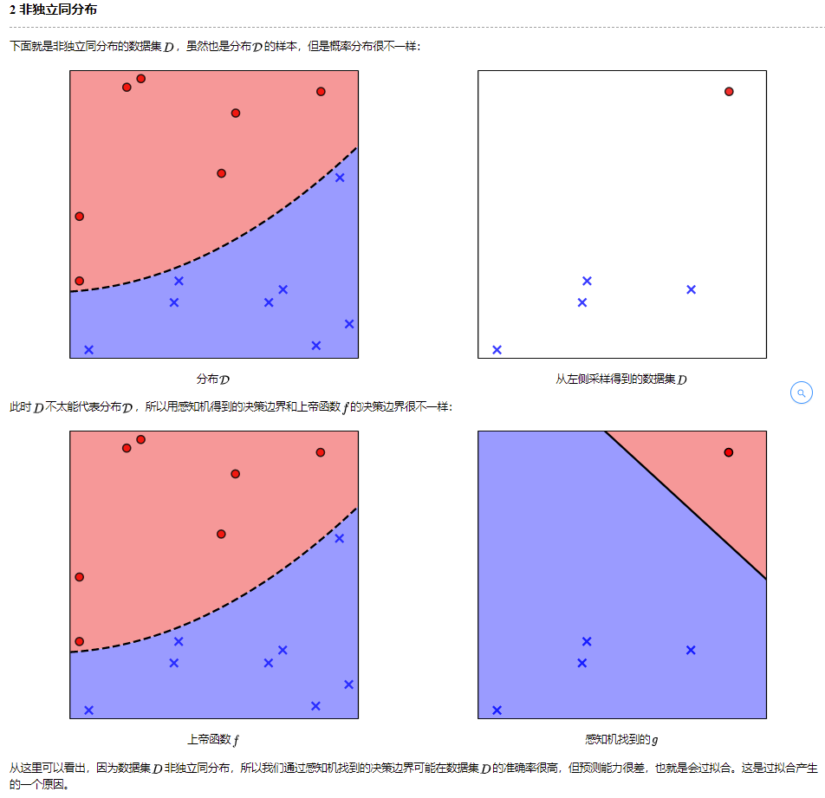
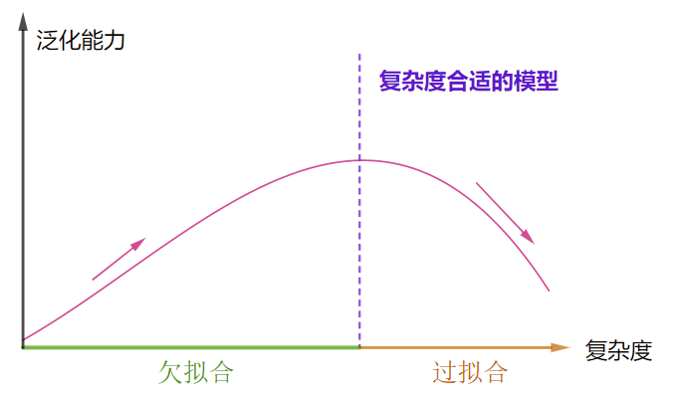
Logistic Regression
失败原因分析

Slide 17
Logistic Regression
方法改进
由于非独立同分布是因为样本类型严重失衡，所以我们希望能稍微平衡样本。我们将Stable Disease和Clinical Progressive Disease理解为“未完全恢复”，用数字0替换。将Complete Response理解为“完全响应”，用数字1替换。这样在49个病人中，对顺铂敏感性标为0,1的个体分别有11个，38个。

Slide 18
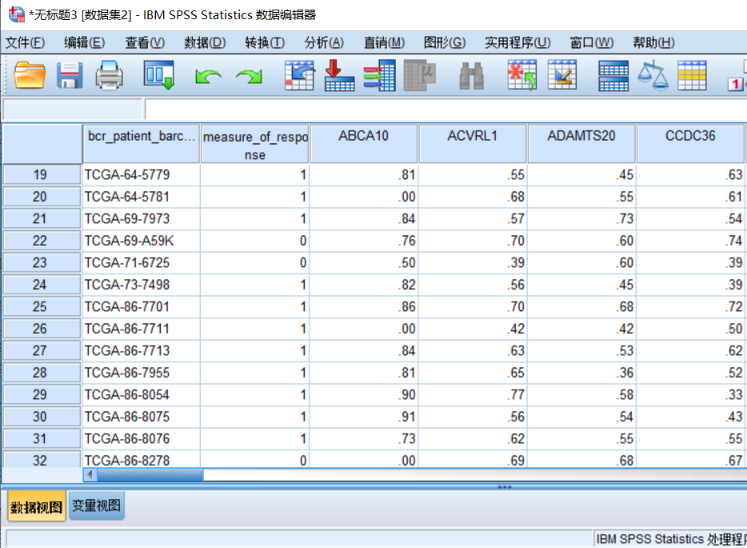
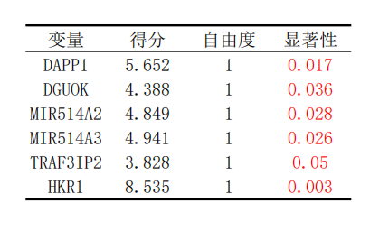
Logistic Regression
二元逻辑回归结果

Slide 19
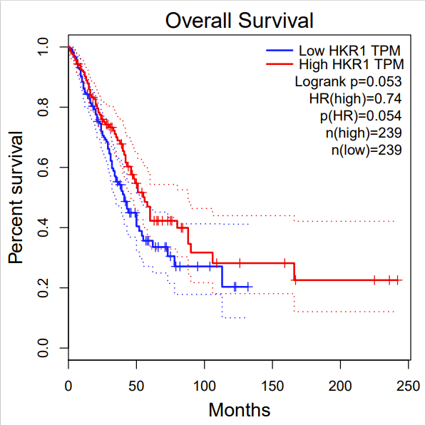
基因功能探究
以HKR1为例
From http://gepia.cancer-pku.cn/detail.php?gene=HKR1&clicktag=survival

Slide 20
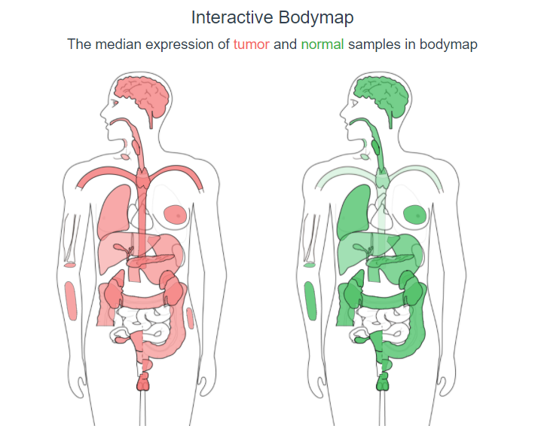
基因功能探究
以HKR1为例
From http://gepia.cancer-pku.cn/detail.php?gene=HKR1

Slide 21
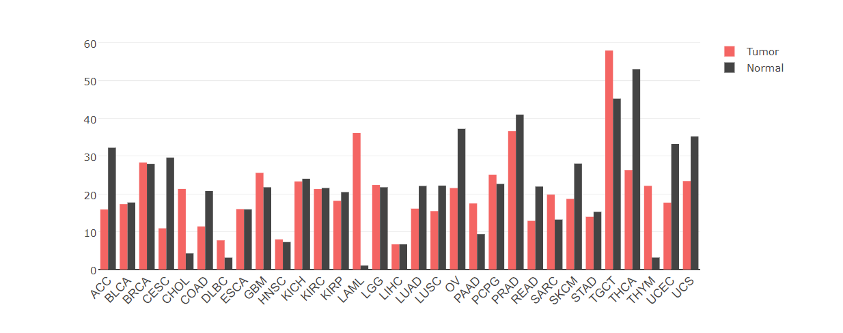
基因功能探究
以HKR1为例
From http://gepia.cancer-pku.cn/index.html

Slide 22
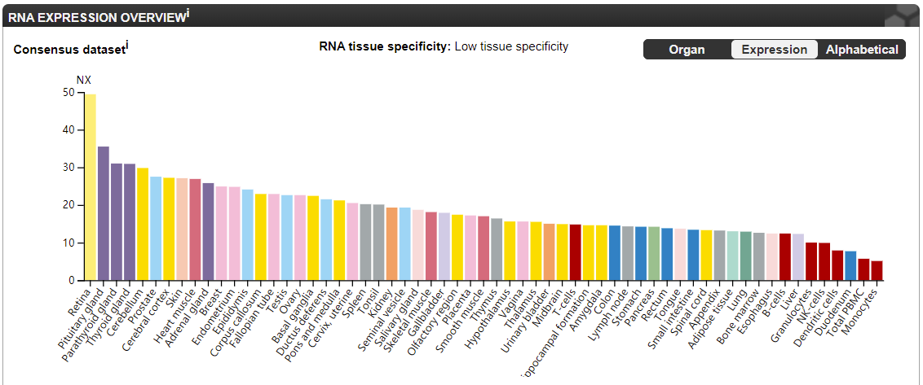
基因功能探究
以HKR1为例
From https://www.proteinatlas.org/ENSG00000181666-HKR1/tissue

Slide 23
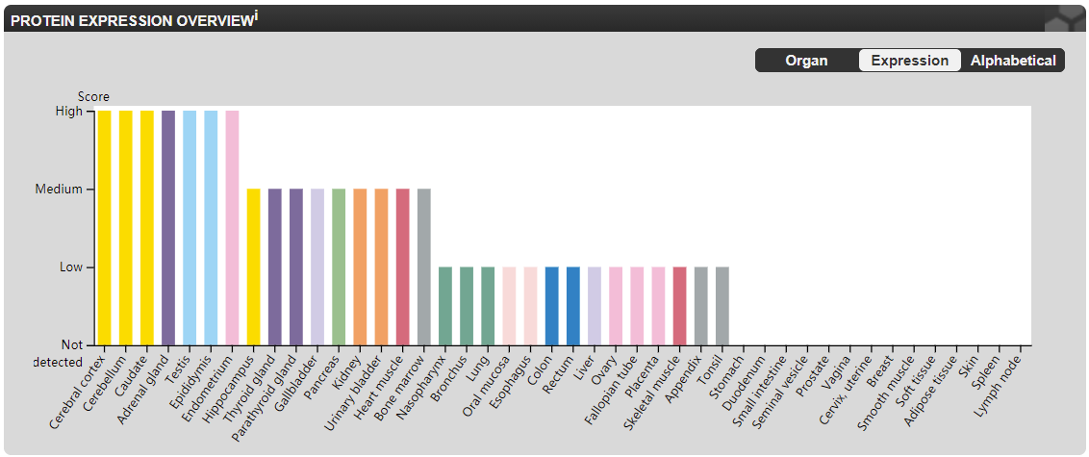
基因功能探究
以HKR1为例
From https://www.proteinatlas.org/ENSG00000181666-HKR1/tissue

Slide 24
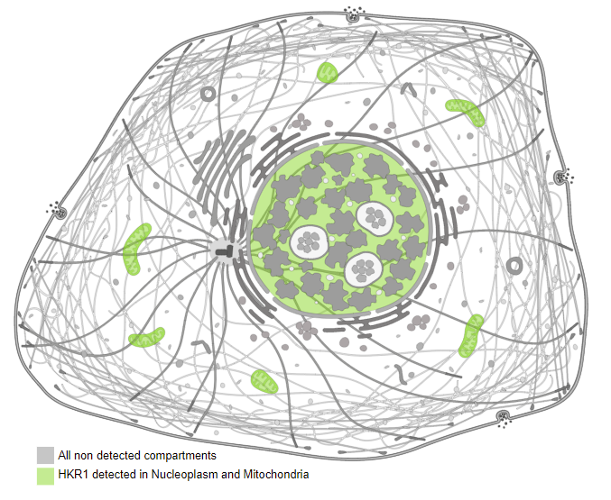
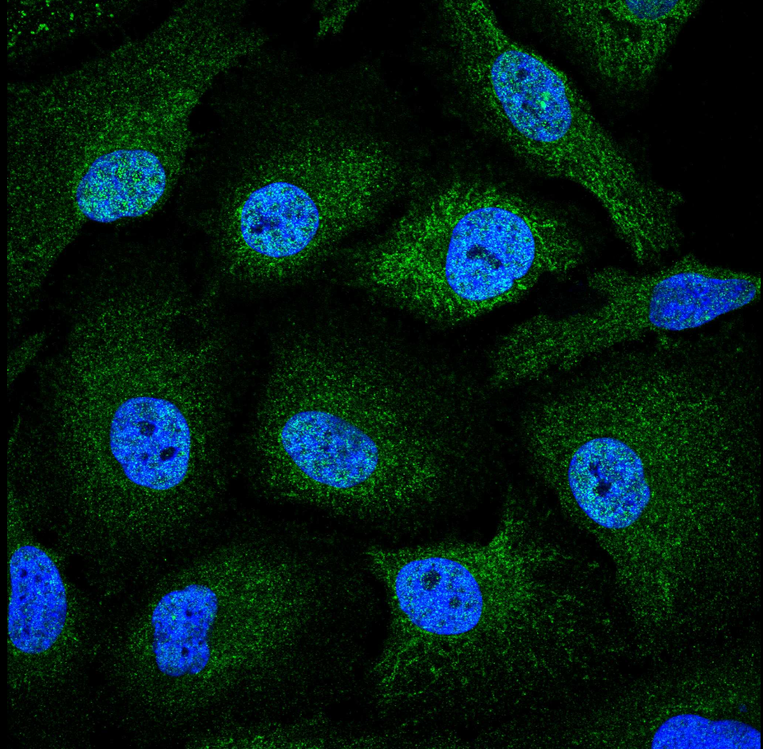
基因功能探究
以HKR1为例
DAPI
From https://www.proteinatlas.org/ENSG00000181666-HKR1/cell

Slide 25





基因功能探究
以HKR1为例

Slide 26
不足之处：自我反思与总结
对R语言做数据分析的电脑配置没有做好充足的了解，以至于在差异分析阶段在数据录入时就出现了问题。
由于差异分析阶段选出来只有60个基因，通过逻辑回归二次筛选后只剩6个基因，比预想的数目低了很多。
处于时间和精力的不足，药物数据只关注了顺铂处理的病人。
我们小组后续的学习中发现：其他方法的分类模型还有很多，如感知机、支持向量机等，我们小组仅尝试了逻辑回归（多元及二元），如果能在研究中给出其他模型下药物敏感基因的情况，会进一步增强我们的结果的可行度。

Slide 27
后期展望：网站建设
功能1
功能1
记录包括中期在内我们组所做的一切结果与方法
功能2
功能2
对选出的6个基因，每个基因都利用在线网站，展示生存分析、泛癌分析、人体各组织表达量分布、细胞内表达部位分布。以及，每个基因都附上Pubmed上相关度最高的文献。同时我们组也会阅读这些文献对6个基因进行更详细的注释

Slide 28
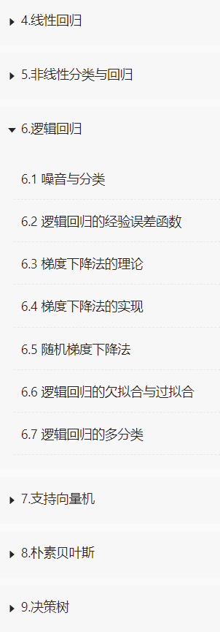
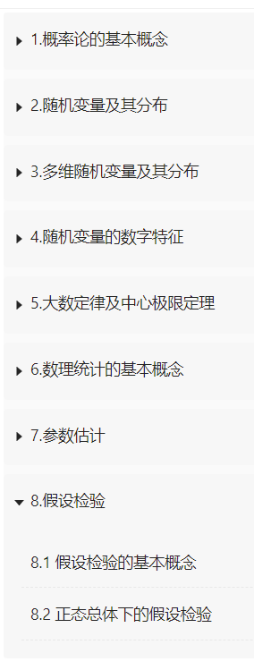
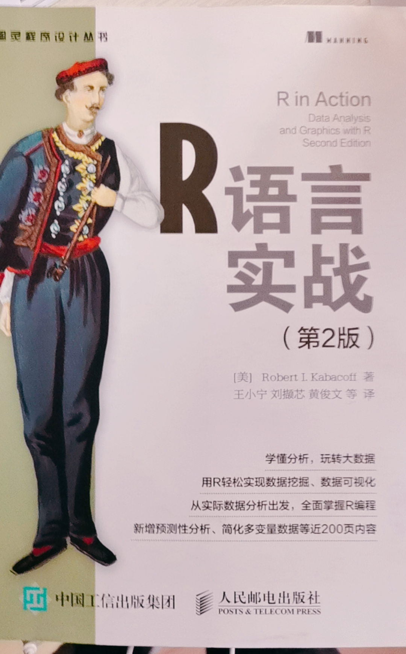
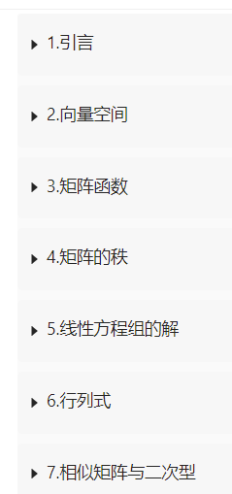

经费使用：教材与教程

Slide 29
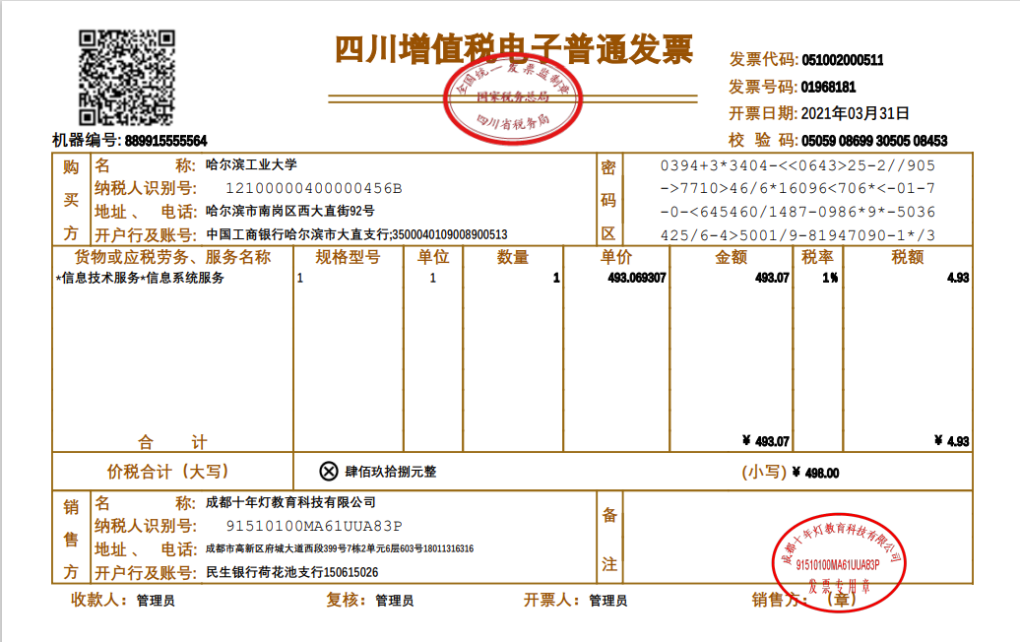
经费使用：教材与教程

Slide 30
感谢老师们的聆听

